Slide 1
Process för samlad lägesbild Beskrivning steg för steg
En sammanfattning (version 2024-11-13)

Slide 2
Om presentationen
Bildspelet är framtaget för att underlätta för dig som vill beskriva process för samlad lägesbild för andra, till exempel vid en utbildning.
I anteckningsfältet finns det stödtext till varje bild.
Har du frågor om materialet? Hör av dig till ledningsamverkan@msb.se

Slide 3
INTRODUKTION
Notes:
Samlad lägesbild är urval av information från flera aktörer och källor som analyseras och sammanställs i form av beskrivningar och bedömningar av läget. Syftet är att ge överblick, förståelse och underlag till beslut och åtgärder i det aktörsgemensamma arbetet. Gemensamma grunder – ramverk för ledning och samverkan ger aktörerna stöd så att de kan bli bättre på att åstadkomma aktörsgemensam inriktning och samordning. Som ett led i detta har en process för samlad lägesbild tagits fram i syfte att stötta aktörerna i deras arbete och visa hur det bör gå till.

Slide 4
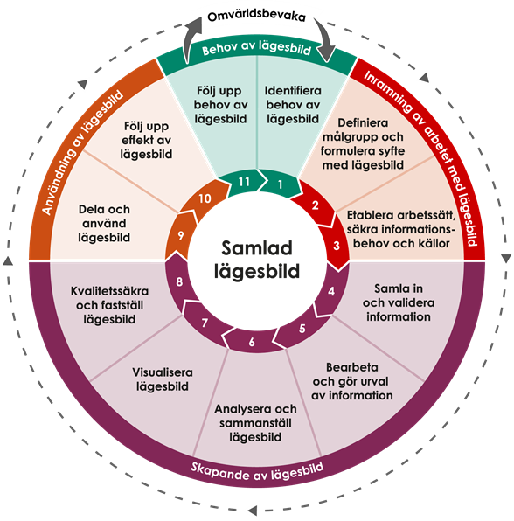
Process för samlad lägesbild
Notes:
Skapandet av samlade lägesbilder är en kontinuerlig och dynamisk process som är beroende av resurser, tid och analyskapacitet. Arbetet kan resultera i muntligt redovisade lägesbilder, skriftliga lägesbilder eller lägesbilder som visualiseras via exempelvis bilder eller teknikstöd. En samlad lägesbild kan bestå av en mängd olika typer av information som presenteras detaljerat eller översiktligt sammanställt. De kan också ha olika inriktning såsom exempelvis kommunikationsperspektiv (samlade kommunikativa lägesbilder), endast belysa tekniska eller juridiska aspekter, belysa det samlade läget för ett visst geografiskt område.
Den samlade lägesbildens detaljeringsgrad är beroende av dess syfte, målgrupp och i vilket sammanhang den ska användas. En samlad lägesbild består av information från olika aktörer och källor, och kan vara en sammanställning av aktörsspecifika lägesbilder eller underlag från rapportering.
Den samlade lägesbilden används oftast i aktörsgemensam samverkan, men lägesbildsprocessen kan också användas i enskilda aktörers arbete med aktörsspecifikt lägesbildarbete.
Ibland kan det vara lätt att förlora sig i skapandet av en samlad lägesbild och betrakta den som ett ändamål i sig, snarare än ett underlag för en gemensam förståelse av läget, en aktörsgemensam målbild och en aktörsgemensam åtgärdsplan. Det är viktigt att komma ihåg att syftet med en samlad lägesbild inte är att skapa en produkt.
Det är viktigt att balansera tiden och resurserna som läggs på att skapa en samlad lägesbild av hög kvalitet mot kravet på snabbhet och effektivitet i händelsehanteringen. Målet är att lägesbilden ska vara tillräckligt bra för att stödja medvetet beslutsfattandet, snarare än perfekt i varje detalj.
Genom att upprätthålla detta fokus kan insatserna snabbt anpassas till förändrade omständigheter, vilket är avgörande för att hantera komplexa och dynamiska samhällsstörningar i fredstid och under höjd beredskap.
Process för samlad lägesbild visar en generell och övergripande beskrivning av de olika delmomenten och stegen som genomförs under arbetet med lägesbilden. Processen ger en översikt över hur arbetet bör gå till från uppstart till avslut och kan illustreras av bilden.
Arbetet med att sammanställa en samlad lägesbild delas in i fyra delmoment: Behov av lägesbild, inramning av arbetet med lägesbild, skapande av lägesbild och användning av lägesbild.

Slide 5
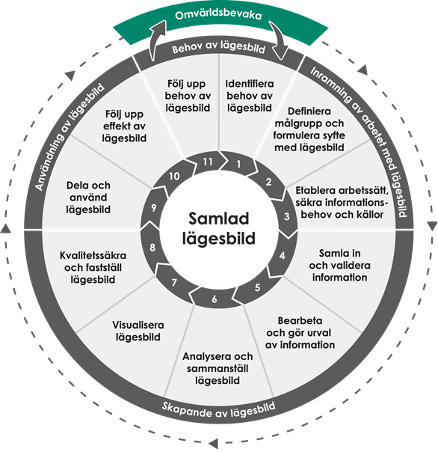
Omvärldsbevaka
Sker konstant och parallellt med lägesbildsarbete
Syftet är upptäcka, verifiera och följa händelser och trender
Kan identifiera avvikelser som medför behov av en samlad lägesbild
Bör ske systematiskt och kontinuerligt
Notes:
Att hämta in information är ett arbete som sker hela tiden och en del av en organisations kontinuerliga omvärldsbevakning.
Syftet med omvärldsbevakningen är att upptäcka, verifiera och följa händelser och trender. Omvärldsbevakning kan identifiera avvikelser som kan trigga behovet av aktörsgemensam samverkan och en samlad lägesbild. Att hämta in information genom omvärldsbevakning är något som sker konstant och parallellt med ett lägesbildsarbete.

Slide 6
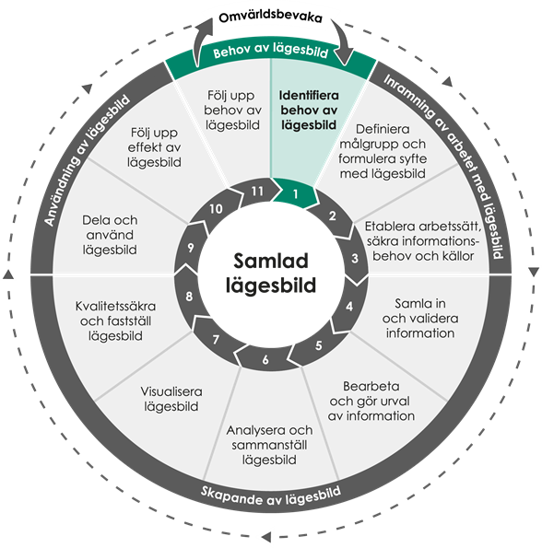
Behov av lägesbild
Olika perspektiv vägs in i en samlad bedömning av behov av samlad lägesbild
Att identifiera behovet innebär att identifiera avvikelser eller risker som kan trigga ett behov av samlad lägesbild
  Omvärldsbevakning eller
  ordinarie informationsdelning
  Aktörsgemensamt informationsbehov
  Förfrågan om samlad lägesbild från annan aktör
Notes:
Att identifiera behovet av en samlad lägesbild innebär att identifiera avvikelser eller risker som ligger utanför normalbilden. Med avvikelser avses inträffade händelser, störningar, situationer eller serier av händelser som kan trigga ett behov av aktörsgemensam inriktning och samordning. Med risker avses identifierade, oönskade händelser som bedöms vara i någon mån sannolika och som om de inträffar skulle kunna skapa allvarliga konsekvenser för verksamhetsområdet eller det geografiska området, och i förlängningen för samhällets skyddsvärden.
Det behöver samlat göras en bedömning av behovet av en samlad lägesbild, där olika perspektiv ska vägas ihop för att kunna göra en så adekvat bedömning som möjligt. Bedömningen behöver göras utifrån vilket behov av aktörsgemensam inriktning och samordning som finns. Även bedömningen att det inte finns behov av en samlad lägesbild ska göras aktivt och medvetet.
Behovet av en samlad lägesbild kan identifieras på olika sätt. Det kan till exempel uppstå utifrån att omvärldsbevakningen eller ordinarie informationsdelning visar på att något har hänt eller kan hända som kan orsaka samhällsstörningar i fredstid och under höjd beredskap. Det kan även vara ett aktörsgemensamt informationsbehov eller att det kommer en förfrågan om en samlad lägesbild från en annan aktör (utifrån till exempel geografiskt områdesansvar eller sektorsansvar).

Slide 7
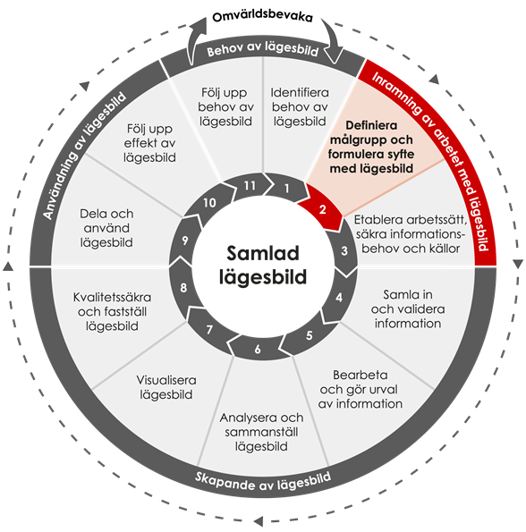
Definiera målgrupp och formulera syfte med lägesbild
Tydliggör vem som behöver ta del av lägesbilden och varför
Att identifiera målgrupp innebär att identifiera och beskriva de aktörer som den samlade lägesbilden riktar sig till
Att formulera syfte innebär att klargöra vad den samlade lägesbilden ska användas till, vad den ska handla om och vad den förväntas att bidra till
Notes:
När man identifierat att det finns ett behov av en samlad lägesbild är det viktigt att vidare specificera vem som behöver ta del av den samlade lägesbilden och varför.
Ibland kan det finnas en tydlig beställare bakom den samlade lägesbilden. Även när en beställning av en samlad lägesbild grundar sig på ett identifierat behov, är det viktigt att beställaren är tydlig med
varför en samlad lägesbild behövs
vem den bör rikta sig till
vad syftet med den samlade lägesbilden är.
Att identifiera målgruppen för den samlade lägesbilden innebär att identifiera och beskriva de aktörer som den samlade lägesbilden riktar sig till för att ge överblick, förståelse och underlag till aktörsgemensamma överenskommelser, beslut och åtgärder. Därför bör det i detta steg göras en målgruppsanalys. Med en specificerad målgrupp är det lättare att anpassa den samlade lägesbilden för att möta det specifika informationsbehovet hos den avsedda målgruppen. Eller de avsedda målgrupperna om man finner att de är flera.
Genom att formulera syfte ska man klargöra vad den samlade lägesbilden ska användas till, vad den ska handla om och vad den förväntas att bidra till. Med andra ord att avgränsa den samlade lägesbilden till den inträffade samhällsstörningen och de specifika informationsbehov som finns hos mottagarna.

Slide 8
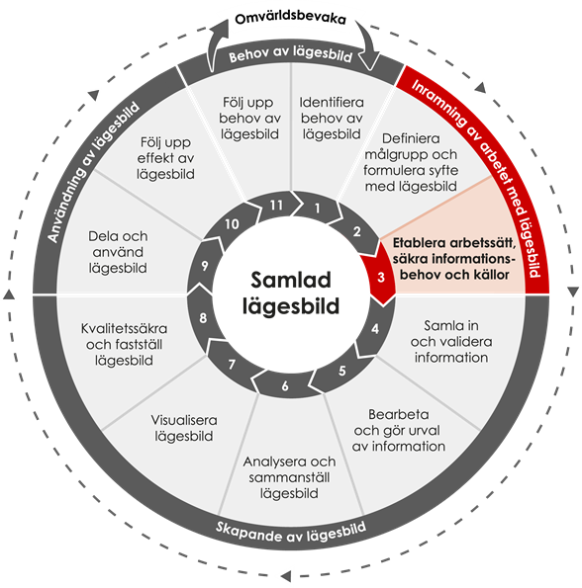
Etablera arbetssätt, identifiera informationsbehov och källor
Det handlar om att sätta de praktiska ramarna för lägesbildsarbetet
Identifiera vilka olika roller som bör finnas
Att identifiera informationsbehov
och källor innebär att förstå vilken information som behövs och var
den informationen finns
Information och perspektiv behövs från flera olika aktörer
Inhämtning av information från andra kan ske genom informationsdelning och utifrån författningsstyrd rapportering
Notes:
Att etablera arbetssätt och att identifiera informationsbehov och källor handlar om att sätta de praktiska ramarna för ett lägesbildsarbete.
En central del är att identifiera vilka olika roller som bör finnas inom lägesbildsarbetet. Det kan vara någon som är redaktör och ansvarar för helheten, någon som hanterar inkommen information, och eventuellt även analytiker eller handläggare som hanterar olika tematiska delar i den samlade lägesbilden eller någon person som ansvarar för att fastställa den samlade lägesbilden.
Att identifiera informationsbehov och källor innebär i detta steg att förstå vilken information som behövs till den samlade lägesbilden och var den informationen finns. För att skapa den samlade bilden av en samhällsstörning behövs information och perspektiv från flera olika aktörer. Inhämtning av den informationen kan ske genom informationsdelning om arbetet görs aktörsgemensamt eller genom att begära rapportering.

Slide 9
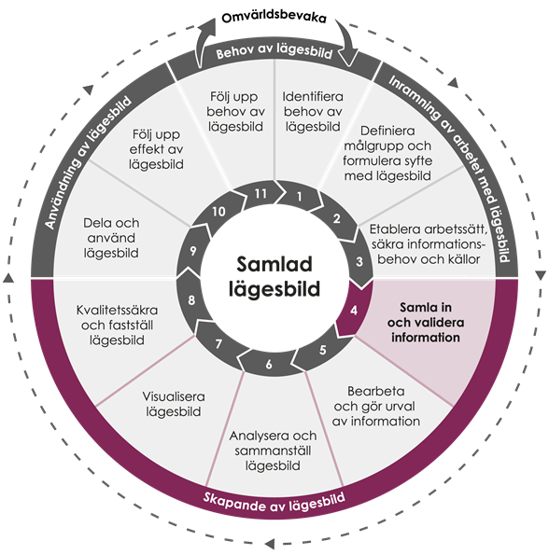
Samla in och validera information
Insamling av information kan se ut på olika sätt, behovet styr källorna
Att validera informationen är viktigt och innebär att se över om informationen stämmer
Informationen som samlas in är muntlig, skriftlig eller i en bild
För att vara källkritisk är det viktigt att jämföra olika källor och säkerställa att informationen är korrekt
Notes:
Insamling av information kan se ut på olika sätt. Det identifierade informationsbehovet får styra vilka källor man väljer att använda.
Att validera informationen är viktigt och innebär att se över om den information man har stämmer för att säkerställa vilken information som kan eller bör användas för att uppnå syftet med den samlade lägesbilden. Detta är särskilt viktigt i en samhällsstörning där det ofta är ett stort informationsflöde med risk för ryktesspridning.
Informationen som samlas in är muntlig, skriftlig eller kan visas i en bild. För att säkerställa att den information som samlats in bidrar till att uppnå syftet med den samlade lägesbilden så bör olika metoder för informationsinhämtning användas. Den muntliga informationen kan exempelvis tas emot genom bilaterala kontakter eller i aktörsgemensamma sammanhang. Den skriftliga informationen kan samlas in genom att fråga efter
aktörsspecifika lägesbilder
samlade lägesbilder som andra tagit fram
rapportering.
För att vara källkritisk är det viktigt att jämföra olika källor och säkerställa att informationen är korrekt. Denna metod, kallad triangulering, hjälper till att verifiera uppgifter från flera perspektiv, vilket ökar trovärdigheten och kvaliteten på den samlade informationen.

Slide 10
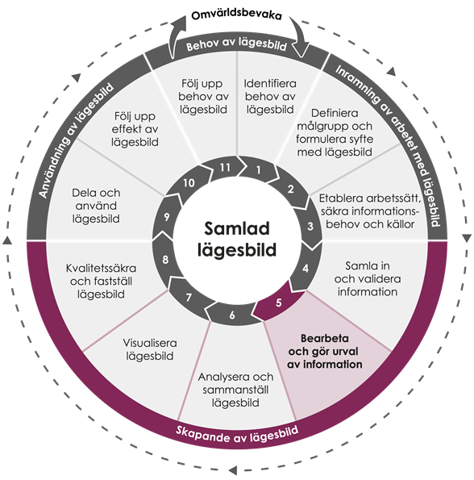
Bearbeta och gör urval av information
Informationen som samlats in behöver bearbetas – kvalitativt, kvantitativt, eller kombinerat
En metod för hur informationen ska bearbetas gör analysarbetet mer effektivt. Det underlättar om informationen är strukturerad
När materialet bearbetats görs ett urval av information
Urval och bearbetning ska utgå ifrån den identifierade målgruppen och syftet med den samlade lägesbilden
Notes:
När information har samlats in, exempelvis genom att aktörerna delar information eller genom rapportering, behöver den bearbetas. Därtill behöver en bedömning göras som handlar om att ta fram ett urval av information från det insamlade materialet.
Om informationen är strukturerad redan från början är mycket tid vunnen. Men det kan fortfarande finnas behov av att bearbeta informationen, exempelvis genom genomläsning och kategorisering. Beroende på typen av information så kan bearbetningen ske kvalitativt, kvantitativt, eller kombinerat. Om informationsmängden är stor kan arbetet med bearbetning behöva delas upp, det bör ske utifrån etablerade arbetssätt men kan exempelvis ske utifrån geografiska kluster, beredskapssektorer eller viktiga samhällsfunktioner.
När informationen har bearbetats behöver man göra ett urval. Urvalet ska alltid utgå från den identifierade målgruppen och det fastställda syftet med den samlade lägesbilden. Urvalsprocessen kan med fördel vara en dynamisk process i grupp, särskilt om individerna är ovana att arbeta med den typ av information som man har fått ta del av.

Slide 11
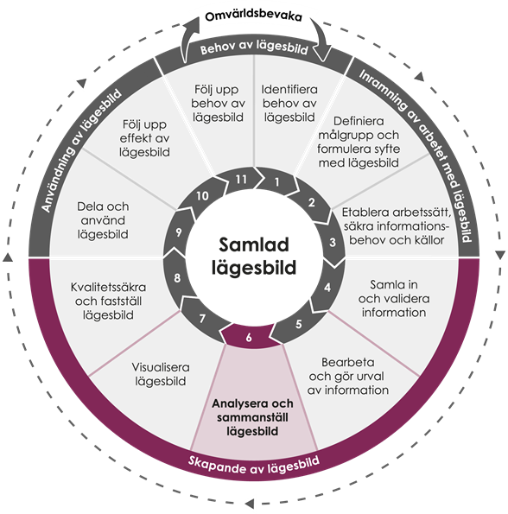
Analysera information och sammanställ lägesbild
Analys av informationen är viktig för att skapa förståelse och överblick
Det kan gärna göras aktörsgemensamt och i samverkan med olika sakkunniga för att få ett helhetsperspektiv
När analysen är gjord bör tydliga slutsatser presenteras
Sammanställningen bör utgå från målgruppen
Notes:
Analys av informationen är viktig för att skapa förståelse och överblick.
För att ha ett helhetsperspektiv är det bra om analysen görs gemensamt och gärna i samverkan med olika sakkunniga. Exempelvis behöver en person som jobbar med kommunikation analysera information utifrån hur den kan omsättas till kommunikativa antaganden och bedömningar, och en jurist kan behöva analysera informationen för att se om det finns rättsliga aspekter som behöver omhändertas.
När analysen är gjord bör tydliga slutsatser presenteras. Slutsatserna ska ha ett logiskt samband till fakta, antagande, bedömningar och analysen. De ska också tydligt kunna kopplas till den samlade lägesbildens definierade syfte, utan att påverkas av personliga åsikter.
Att sammanställa informationen innebär att sätta samman beskrivningar och bedömningar på lämpligt sätt utifrån hur den sedan ska delas och användas.
Sammanställningen bör utgå från målgruppen. För en beslutsfattare kan det till exempel vara tillräckligt med en kort redogörelse av de viktigaste punkterna, medan en analysgrupp kan behöva få med så mycket information som möjligt.

Slide 12
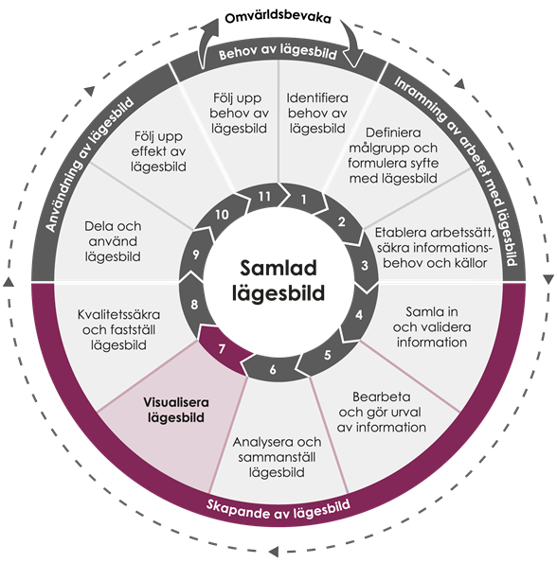
Visualisera lägesbild
Den samlade lägesbilden kan behöva visualiseras och tydliggöra särskilt viktiga aspekter
Visualiseringen bör anpassas
utifrån målgruppen
Det kan se olika ut beroende på
typ av händelse eller utifrån vem
den visualiseras för
Kvantitativ data kan visualiseras i tabeller eller diagram eller med GIS-verktyg om det omfattar ett geografiskt område
Notes:
Den samlade lägesbilden kan behöva visualiseras. Om så är fallet bör man göra det på ett sådant sätt att lägesbilden tydliggör och kommunicerar särskilt viktiga aspekter. Givet att den samlade lägesbilden syftar till att ge en överblick är det viktigt att framhäva olika perspektiv. Visualiseringen av den samlade lägesbilden bör också anpassas utifrån målgruppen (vem/vilka tar del av den och varför).
De samlade lägesbilderna kan se olika ut beroende på typ av händelse eller utifrån vem den visualiseras för. Innehållet i den samlade lägesbilden kan exempelvis visualiseras i form av händelsetidslinjer, nätverk av involverade aktörer och konsekvensmatriser.
Om kvantitativ data är tillgänglig kan det med fördel visualiseras i till exempel tabeller eller diagram. Vid en händelse som täcker ett geografiskt område kan det vara bra att använda sig av kartor eller bilder, där GIS kan vara ett bra verktyg.

Slide 13
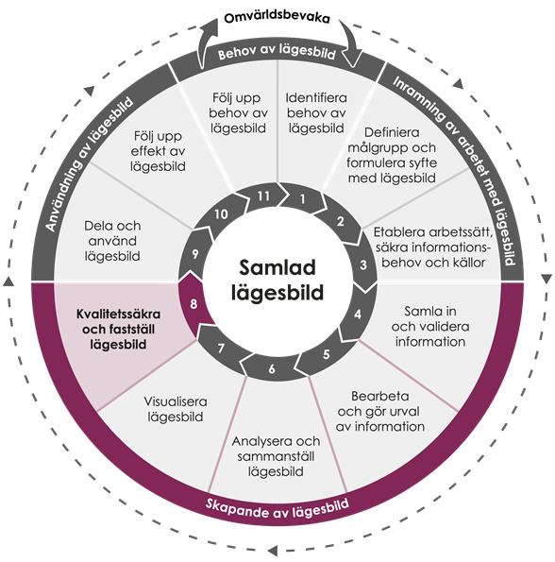
Kvalitetssäkra och fastställ lägesbild
Kvalitetssäkring kan ske på många olika sätt beroende på den tid och de resurser som finns tillgängliga
Kvalitetssäkring kan gärna göras aktörsgemensamt
Lägesbilden kan fastställas på olika sätt:
  I vissa fall är det en ansvarig aktör som har mandat att fastställa den samlade lägesbilden, exempelvis om den ska rapporteras till en annan aktör.
  I andra fall fastställer flera aktörer den samlade lägesbilden tillsammans, exempelvis under samverkanskonferens
Notes:
Att kvalitetssäkra innebär exempelvis:
att säkerställa att syftet med den samlade lägesbilden är uppfyllt och att lägesbilden riktar sig till den avsedda målgruppen
att försäkra sig om att den samlade lägesbilden innehåller korrekt information
att tydliggöra oklarheter
att se till att den samlade lägesbilden är begriplig och klarspråksanpassad.
Kvalitetssäkring kan ske på många olika sätt beroende på den tid och de resurser som finns tillgängliga i den aktuella samhällsstörningen. Det kan vara svårt för den som lagt ned mycket tid på arbete med en samlad lägesbild att själv kvalitetssäkra. Kvalitetssäkring bör därför helst göras av personer som inte deltagit i framtagandet av den samlade lägesbilden eller av en grupp personer där man gemensamt kan bolla tankar och idéer. Detta kan med fördel göras aktörsgemensamt. Är det mycket ont om tid och behov av snabb leverans bör den samlade lägesbilden åtminstone läsas igenom med ovanstående punkter i åtanke.
Den samlade lägesbilden kan fastställas på olika sätt. I vissa fall är det en ansvarig aktör som har mandat att fastställa den samlade lägesbilden, exempelvis om den ska rapporteras till en annan aktör. I andra fall fastställer flera aktörer den samlade lägesbilden tillsammans, exempelvis genom en samverkanskonferens.

Slide 14
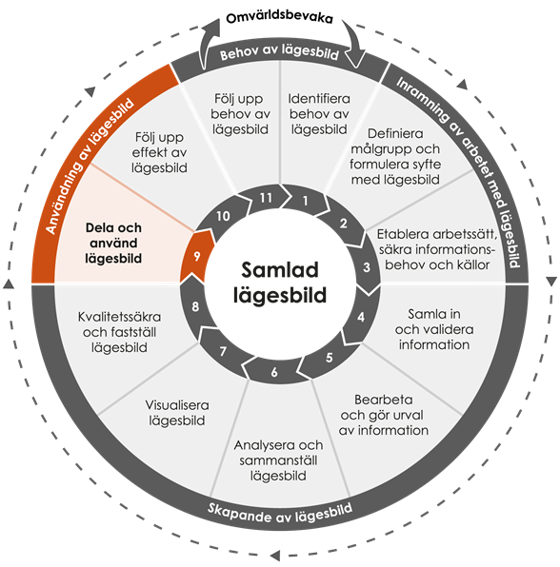
Dela och använd lägesbild
Den fastställda lägesbilden delas med den definierade målgruppen och de aktörer som bidragit till den
Kan delas på olika sätt: muntligt, skriftliga lägesbilder och kan visualiseras på olika sätt. Tänk på att hantera säkerhetskänsliga uppgifter korrekt
Användaren ska få överblick, förståelse och underlag till beslut och åtgärder
Kan vid behov kompletteras med analyser och ligga till grund för att ta fram en gemensam målbild, en gemensam åtgärdsplan, eller andra typer av aktörsgemensamma överenskommelser
Notes:
När den samlade lägesbilden är beslutad behöver den delas med den definierade målgruppen för att kunna användas på ett sådant sätt att det stödjer det formulerade syftet.
Den samlade lägesbilden bör även delas till de aktörer som bidragit med information under processen. På så sätt får de se helheten och kan sedan utifrån sitt eget perspektiv utveckla aktörsspecifika lägesbilder.
Den som använder lägesbilden ska få överblick, förståelse och underlag till beslut och åtgärder.
Den samlade lägesbilden kan delas på olika sätt beroende på sammanhang. Det kan vara muntligt redovisade lägesbilder, skriftliga lägesbilder eller lägesbilder som visualiseras på olika sätt, exempelvis via teknikstöd.
Den samlade lägesbilden kan vid behov kompletteras med andra relevanta analyser och ligga till grund för att i ett aktörsgemensamt arbete ta fram en gemensam målbild och vid behov också en gemensam åtgärdsplan, eller andra typer av aktörsgemensamma överenskommelser.

Slide 15
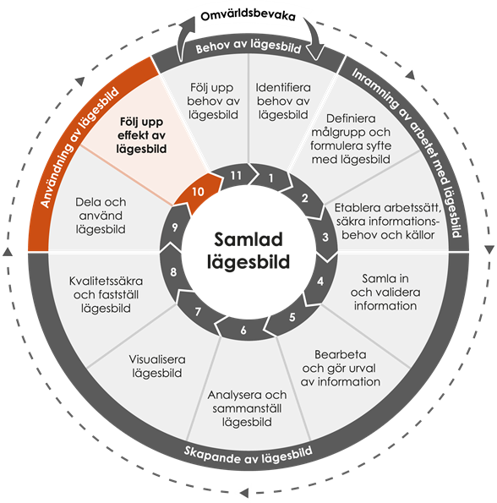
Följ upp effekt av lägesbild
Att utvärdera om den samlade lägesbilden har uppnått önskad effekt innebär att bedöma om den bidragit till en tillräcklig grad av förståelse och överblick
Effekten bör mätas mot behov och syfte. Har lägesbilden gett den
insikt och förståelse som krävdes
för att kunna hantera händelsen?
Vid uppföljning av lägesbildens effekt kan följande faktorer användas:
  Genomförda åtgärder
  Feedback och utvärdering
  Konsensus bland aktörer
  Effektiv informationsdelning
Notes:
Att utvärdera om den samlade lägesbilden har lett till den önskade effekten innebär att bedöma om den samlade lägesbilden, som använts i det aktörsgemensamma sammanhanget, bidragit till en tillräcklig grad av gemensam lägesförståelse och överblick. Effekten bör även mätas mot om den upprättade samlade lägesbilden uppfyllt det identifierade behovet och definierade syftet. Här söks med andra ord ett svar på om den samlade lägesbilden möjliggjort den insikt och förståelse som krävdes för att kunna hantera händelsen.
Vid uppföljning av den samlade lägesbildens effekt kan följande faktorer användas:
Genomförda åtgärder: Bedöm hur väl de åtgärder, inklusive kommunikationsåtgärder, och beslut som vidtas av de olika aktörerna är samordnade och i linje med den information som presenteras i den samlade lägesbilden.
Feedback och utvärdering: Genom att kontinuerligt samla in feedback från de olika aktörerna och utvärdera resultatet av hanteringen kan man bedöma om den gemensamma lägesuppfattningen har varit tillräckligt god för att möjliggöra effektivt samarbete och medvetet beslutsfattande.
Konsensus bland aktörer: En viktig indikator är om de olika aktörerna som är involverade i hanteringen av händelsen har en samstämd förståelse och tolkning av den samlade lägesbilden. Genom att samla in feedback från aktörerna kan man bedöma om det finns en överensstämmande uppfattning om den samlade lägesbilden eller om det finns betydande skillnader i tolkningen.
Effektiv informationsdelning: Utvärdera hur väl informationen från den samlade lägesbilden har kommunicerats och delats mellan aktörerna. Om alla relevanta parter har tillgång till och förståelse för informationen kan det indikera att den samlade lägesbilden har bidragit till en tillräckligt god gemensam lägesförståelse.

Slide 16
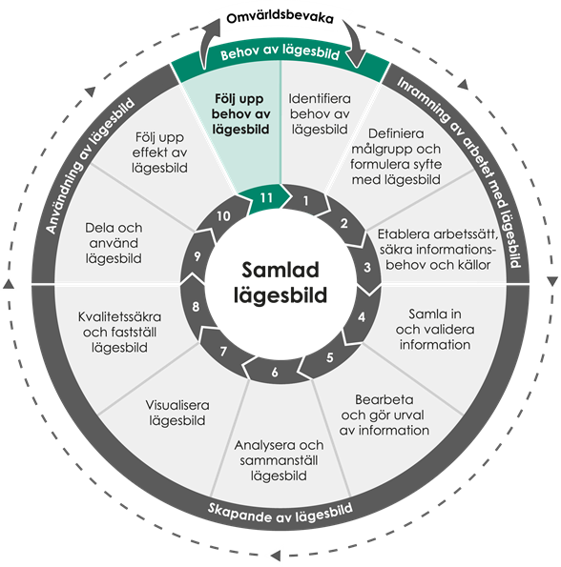
Följ upp behov av lägesbild
Det är viktigt att löpande följa upp behovet av en samlad lägesbild. Syftet kan också behöva justeras
Genom att använda löpande omvärldsbevakning och informationsdelning, uppföljning av händelseutveckling och informationsbehov, åtgärder,
resurser, och behov av samverkan
Det kan leda till ett behov av att komplettera, justera eller uppdatera den samlade lägesbilden
Om det inte finns behov av en samlad lägesbild så ska arbetet avslutas.
Notes:
Det är väsentligt att följa upp behovet av en samlad lägesbild. Uppföljning behöver ske löpande för att under pågående hantering bedöma om det finns behov av en uppdaterad samlad lägesbild.
Om händelser och konsekvenser utvecklas eller om det till exempel uppstår behov av ytterligare åtgärder, resurser eller samverkan under samhällsstörningen kan den samlade lägesbilden komma att behöva uppdateras, eller syftet med lägesbilden justeras. En samlad lägesbild kan även behöva justeras ifall en ny målgrupp har visat intresse för den samlade lägesbilden. Det kan exempelvis vara ett annat län, en annan myndighet, Regeringskansliet, en internationell myndighet eller ett annat land.
För att se behov av att följa upp den samlade lägesbilden kan följande punkter användas:
löpande omvärldsbevakning och informationsdelning
uppföljning av händelseutveckling och informationsbehov
uppföljning av åtgärder
uppföljning av resurser
bedömning av behov av samverkan.
Detta kan leda till ett behov av att komplettera, justera eller uppdatera den samlade lägesbilden.
Om det inte finns behov av en samlad lägesbild så ska arbetet avslutas. Det ska tydligt kommuniceras till berörda aktörer. Den ordinarie omvärldsbevakningen fortsätter därmed.

Slide 17
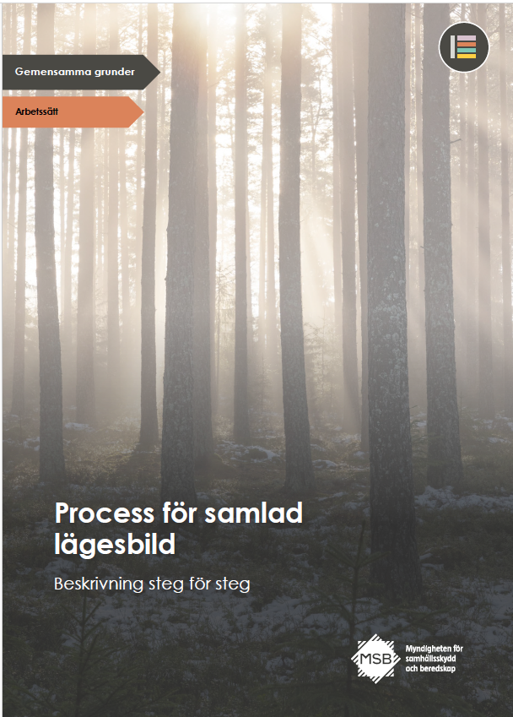
Läs mer på msb.se/ledningsamverkan under nivån arbetssätt i ”Gemensamma grunder – Ramverk för ledning och samverkan”.
Vill du veta mer?

